Slide 1

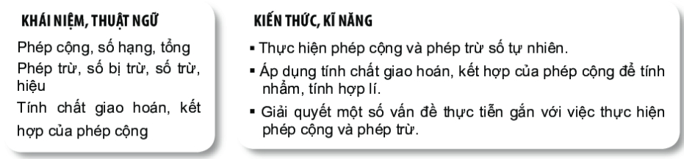
Tiết 4 - §4. PHÉP CỘNG VÀ PHÉP TRỪ SỐ TỰ NHIÊN
GV thực hiện:

Slide 2

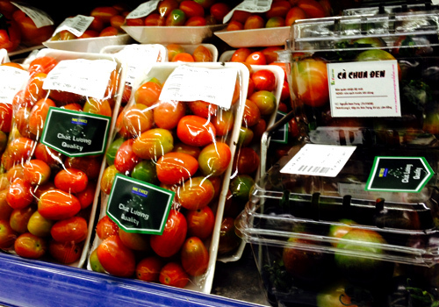
ĐẶT VẤN ĐỀ
Bài toán:
“Mai đi chợ mua cà tím hết 18 000 đồng, cà chua hết 21 000 đồng và rau cải hết 30 000 đồng. Mai đưa cô bán hàng tờ 100 000 đồng thì được trả lại bao nhiêu tiền?”
Nêu cách tính số tiền Mai phải trả cho cô bán hàng?
Nêu cách tính số tiền Mai được trả lại?

Slide 3


Tiết 4 - §4. PHÉP CỘNG VÀ PHÉP TRỪ SỐ TỰ NHIÊN
1. Phép cộng số tự nhiên
Phép cộng hai số tự nhiên a và b cho ta một số tự nhiên gọi là tổng của chúng, kí hiệu là : a + b.
a) Cộng hai số tự nhiên
a + b = c
Có thể minh hoạ phép cộng nhờ tia số, chẳng hạn phép cộng 3 + 4 = 7 được minh hoạ như sau:
Số hạng
Số hạng
Tổng
3
4
0 1 2 3 4 5 6 7 8
7

Slide 4
Tiết 4 - §4. PHÉP CỘNG VÀ PHÉP TRỪ SỐ TỰ NHIÊN
1. Phép cộng số tự nhiên
a) Cộng hai số tự nhiên
Vận dụng 1. Diện tích gieo trồng lúa vụ Thu Đông năm 2019 vùng Đồng bằng sông Cửu Long ước tính đạt 713 000 ha, giảm 14 500 ha so với vụ Thu Đông năm 2018. Hãy tính diện tích gieo trồng lúa mùa vụ Thu Đông năm 2018 của Đồng bằng sông Cửu Long.
a + b = c
Số hạng
Số hạng
Tổng
Bài làm
Diện tích gieo trồng lúa vụ Thu Đông năm 2018 của Đồng bằng sông Cửu Long là:
713 200 + 14 500 = 727 700 (ha)

Slide 5

Tiết 4 - §4. PHÉP CỘNG VÀ PHÉP TRỪ SỐ TỰ NHIÊN
Phiếu học tập số 1:
Câu 1: Cho a = 23 và b = 36.
a) Tính a + b và b + a.
b) So sánh các kết quả nhận được ở câu a).
Câu 2: Cho a = 37 và b = 18.
a) Tính a + b và b + a.
b) So sánh các kết quả nhận được ở câu a).
Câu 3: Cho a = 17, b = 19, c = 26.
a) Tính (a + b) + c và a + (b + c).
b) So sánh các kết quả nhận được ở câu a).
Câu 4: Cho a = 11, b = 23, c = 35.
a) Tính (a + b) + c và a + (b + c).
b) So sánh các kết quả nhận được ở câu a).
Trả lời:
Câu 1:
a) a + b = 59, b + a = 59.
b) a + b = b + a.
Câu 2:
a) a + b = 55, b + a = 55.
b) a + b = b + a.
Câu 3:
a) (a + b) + c = 62, a + (b + c) = 62.
b) (a + b) + c = a + (b + c).
Câu 4:
a) (a + b) + c = 69, a + (b + c) = 69.
b) (a + b) + c = a + (b + c).
? Phép cộng số tự nhiên có các tính chất gì?

Slide 6
Tiết 4 - §4. PHÉP CỘNG VÀ PHÉP TRỪ SỐ TỰ NHIÊN
1. Phép cộng số tự nhiên
a) Cộng hai số tự nhiên
Chú ý
a + 0 = 0 + a = a
a + b = c
Tổng (a + b) + c hay a + (b + c) gọi là tổng của ba số a, b, c và viết gọn là a + b + c
Số hạng
Số hạng
Tổng
b) Tính chất của phép cộng
- Phép cộng số tự nhiên có các tính chất:
+ Giao hoán: a + b = b + a.
+ Kết hợp: (a + b) + c = a + (b + c).

Slide 7
Tiết 4 - §4. PHÉP CỘNG VÀ PHÉP TRỪ SỐ TỰ NHIÊN
1. Phép cộng số tự nhiên
Ví dụ 1: Tính một cách hợp lí:
66 + 289 + 134 + 311
a) Cộng hai số tự nhiên
a + b = c
Giải
66 + 289 + 134 + 311 = 66 + 134 + 289 + 311
= (66 + 134) + (289 + 311)
= 200 + 600
= 800
Số hạng
Số hạng
Tổng
b) Tính chất của phép cộng
- Phép cộng số tự nhiên có các tính chất:
+ Giao hoán: a + b = b + a.
+ Kết hợp: (a + b) + c = a + (b + c).

Slide 8
Tiết 4 - §4. PHÉP CỘNG VÀ PHÉP TRỪ SỐ TỰ NHIÊN
1. Phép cộng số tự nhiên
a) Cộng hai số tự nhiên
Luyện tập 1: Tính một cách hợp lí:
117 + 68 + 23
a + b = c
Số hạng
Số hạng
Tổng
Giải
117 + 68 + 23 = (117 + 23) + 68
= 140 + 68
= 208
b) Tính chất của phép cộng
- Phép cộng số tự nhiên có các tính chất:
+ Giao hoán: a + b = b + a.
+ Kết hợp: (a + b) + c = a + (b + c).

Slide 9
Tiết 4 - §4. PHÉP CỘNG VÀ PHÉP TRỪ SỐ TỰ NHIÊN
Bài tập
Câu 1: Tính: a) 3 + 4; b) 7 – 4;
Câu 2: Biết 57 + 38 = 95. Tính 95 – 57 và 95 – 38.

Slide 10
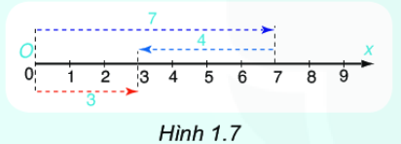
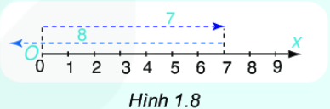
Tiết 4 - §4. PHÉP CỘNG VÀ PHÉP TRỪ SỐ TỰ NHIÊN
1. Phép cộng số tự nhiên
a) Cộng hai số tự nhiên
Với hai số tự nhiên a, b đã cho, nếu có số tự nhiên c sao cho a = b + c thì ta có phép trừ a – b = c.
a + b = c
Số hạng
Số hạng
Tổng
Hình 1.7 minh hoạ phép trừ 7 – 4 = 3.
Hình 1.8 cho thấy phép trừ 7 – 8 không thực hiện được trong tập hợp các số tự nhiên.
b) Tính chất của phép cộng
- Phép cộng số tự nhiên có các tính chất:
+ Giao hoán: a + b = b + a.
+ Kết hợp: (a + b) + c = a + (b + c).
2. Phép trừ số tự nhiên
a - b = c
Số bị trừ
Số trừ
Hiệu
Trong tập hợp số tự nhiên, phép trừ a – b chỉ thực hiện được khi nào?

Slide 11
Tiết 4 - §4. PHÉP CỘNG VÀ PHÉP TRỪ SỐ TỰ NHIÊN
1. Phép cộng số tự nhiên
Luyện tập 2: Tính
865 279 – 45 027
a) Cộng hai số tự nhiên
a + b = c
Giải
865 279 – 45 027 = 820 252
Số hạng
Số hạng
Tổng
b) Tính chất của phép cộng
- Phép cộng số tự nhiên có các tính chất:
+ Giao hoán: a + b = b + a.
+ Kết hợp: (a + b) + c = a + (b + c).
2. Phép trừ số tự nhiên
a - b = c
Số bị trừ
Số trừ
Hiệu

Slide 12
Tiết 4 - §4. PHÉP CỘNG VÀ PHÉP TRỪ SỐ TỰ NHIÊN
1. Phép cộng số tự nhiên
Vận dụng 2: Giải bài toán mở đầu.
a) Cộng hai số tự nhiên
a + b = c
“Mai đi chợ mua cà tím hết 18 000 đồng, cà chua hết 21 000 đồng và rau cải hết 30 000 đồng. Mai đưa cô bán hàng tờ 100 000 đồng thì được trả lại bao nhiêu tiền?”
Số hạng
Số hạng
Tổng
b) Tính chất của phép cộng
- Phép cộng số tự nhiên có các tính chất:
+ Giao hoán: a + b = b + a.
+ Kết hợp: (a + b) + c = a + (b + c).
Giải
Số tiền Mai phải trả:
18 000 + 21 000 + 30 000 = 69 000 (đồng)
Số tiền Mai được trả lại:
100 000 – 69 000 = 31 000 (đồng)
2. Phép trừ số tự nhiên
a - b = c
Số bị trừ
Số trừ
Hiệu

Slide 13
Tiết 4 - §4. PHÉP CỘNG VÀ PHÉP TRỪ SỐ TỰ NHIÊN
Bài 1.17
Bài 1.17: Tính tổng, hiệu bằng cách đặt tính:
63 548 + 19 256;
129 107 – 34 693.
b)
a)
63 548
129 107
+
-
19 256
34 693
82 804
94 414
Bài 1.18:
6 789 + 2 895 = 2 895 + 6 789
Bài 1.18: Thay “?” bằng số thích hợp:
? + 2 895 = 2 895 + 6 789
Bài 1.19:
a) 7 + x = 362
x = 362 – 7
x = 355
c) x – 56 = 4
x = 4 + 56
x = 60
b) 25 – x =15
x = 25 – 15
x = 10
Bài 1.19: Tìm x thỏa mãn:
a) 7 + x = 362;
b) 25 – x =15;
c) x – 56 = 4.

Slide 14

Phép cộng
a + b = c
Số hạng
Số hạng
Tổng
§4. PHÉP CỘNG VÀ PHÉP TRỪ SỐ TỰ NHIÊN
Giao hoán: a + b = b + a.
Tính chất
Phép trừ
Kết hợp: (a + b) + c = a + (b + c).
a - b = c
Số bị trừ
Số trừ
Hiệu
Phép trừ a – b chỉ thực hiện được nếu a b

Slide 15
Tiết 4 - §4. PHÉP CỘNG VÀ PHÉP TRỪ SỐ TỰ NHIÊN
Bài tập 1.20: Năm 2020 dân số Việt Nam ước tính khoảng 97 triệu người và dự kiến tới đầu năm 2021 sẽ tăng thêm khoảng 830 nghìn người. Ước tính dân số Việt Nam đầu năm 2021.
Giải
Ước tính dân số Việt Nam đầu năm 2021:
97 000 000 + 830 000 = 97 830 000 (người)

Slide 16
Hướng dẫn tự học ở nhà
- Ôn tập lại kiến thức về phép tính cộng và trừ số tự nhiên.
- Làm các bài tập 1.21, 1.22 (SGK/16).
- Tìm hiểu trước bài 5. Phép nhân và phép chia số tự nhiên

Slide 17






TIẾT HỌC ĐẾN ĐÂY LÀ KẾT THÚC.
CHÚC CÁC EM CHĂM NGOAN, HỌC GIỎI

